Slide 1
Kemijsko računanje
g
m = n x M
n = m /M
M = m/n
g/mol
mol
Mol, množina snovi, masa, molska masa, N, N_{A}

Slide 2
Koliko tehta 12 molov natrijevega sulfida (Na₂S)? (936g)
V trgovini smo kupili 1 kg sladkorja C₁₂H₂₂O₁₁. Koliko molov sladkorja smo kupili?
(2,92 mol)
V 8,5 g neke spojine je pol mola molekul te spojine. Izračunaj, kolikšna je molska masa spojine? Zapiši tudi formulo neznane spojine.
(17g/mol)
Kolikšna je masa 0,050 mola amonijaka?
(0,85g)

Slide 3
e) Koliko molov je 22 g ogljikovega dioksida?
(0,50 mol)
Svinec pridobivajo iz svinčevega sijajnika ali galenita, PbS. Koliko tehta 8 molov te rude?
(1912g)
V vinarstvu uporabljamo žveplov dioksid za zaščito vina pred oksidacijskimi procesi.
Izračunaj maso 2,5 mol žveplovega dioksida.
(160g)
Kofein, C₈H₁₀N₄O₂, je alkaloid, ki deluje na živčni sistem. Vsebujeta ga kava in pravi čaj. Izračunaj množino kofeina v 630,5 g kofeina.
(3,25mol)

Slide 4
Masni delež topljenca
mase raztopine = masa topila + masa topljenca
Masni delež je razmerje med maso topljenca in maso raztopine.
Pove nam, kolikšen delež celotne mase raztopine predstavlja
masa topljenca v njej.

Slide 5
Naloge
V 8 g vode raztopimo 2 g natrijevega klorida. Kolikšen je njegov masni delež v %? (20%)
V 17 ml vode raztopimo 3 g sladkorja. Kolikšen je masni delež sladkorja v raztopini? (15%)
Koliko g natrijevega klorida potrebujemo za 300 g raztopine z masnim deležem topljenca 0,15. koliko ml vode potrebujemo? (45 g NaCl in 255 ml vode)

Slide 6
4. V 35 ml vode raztopimo 15 g KOH. Kolikšen
je masni delež KOH v odstotkih? (30%)
5. Koliko g KCl in koliko ml vode potrebujemo
za 500 g 35 % raztopine? (175 g NaCl in 325
ml vode)
6. 18 g natrijevega klorida (NaCl) raztopimo v
170 g vode. Določite maso raztopine in masni
delež NaCl v raztopini.

Slide 7
Masni delež elementa v spojini lahko izračunamo, če poznamo formulo spojine.
W = $\frac{N\left(atomov\right) ∙Ar(elementa)}{Mr(spojine)}$
W = $\frac{N\left(atomov\right) ∙Ar(elementa)}{Mr(spojine)}$ $∙$100 = %
ali
N = število atomov določenega elementa v molekuli spojine
$Ar$ $=relativna masa določenega elementa$
M $r=relativna molekulska masa spojine$
W = masni delež določenega elementa v spojini

Slide 8
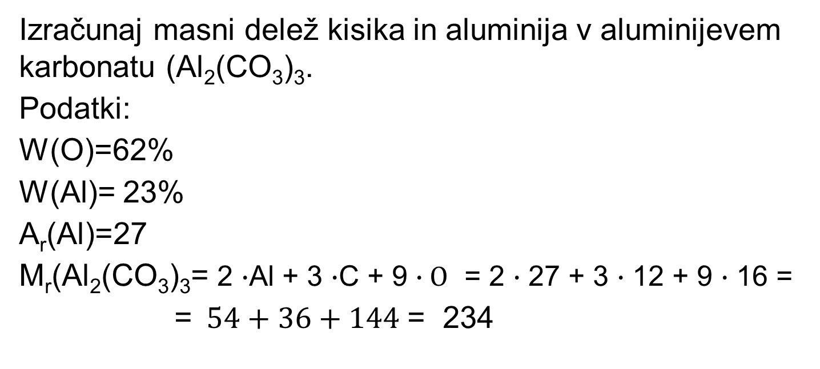
Naloga
Izračunaj masni delež kisika in aluminija v aluminijevem karbonatu (Al₂(CO₃)₃.
Podatki:
W(O)=62%
W(Al)= 23%
A_{r}(Al)=27
M_{r}(Al₂(CO₃)₃= 2 $∙$Al + 3 $∙$C + 9 $∙O$ = 2 $∙$ 27 + 3 $∙$ 12 + 9 $∙$ 16 =
=$54+36+144$ = 234
W (Al) = $\frac{2 ∙27 }{234}$ =$\frac{54}{234}$ = 0,23
W (=) = $\frac{9 ∙16 }{234}$ =$\frac{144}{234}$ = 0,62
W (C) = ???

Slide 9
Molska masa je masa enega mola snovi z enoto g/mol.
1 mol je množina snovi, ki vsebuje 6,02 x 10²³ delcev (atomov, molekul, ionov).
Število 6,02 x 10²³ mol ⁻¹ imenujemo Avogadrova konstanta.
Ker označuje število delcev v enem molu snovi, ima enoto mol^{—1.}
Avogadro je predpostavil, da so najmanjši delci v plinih molekule in da enake prostornine plinov pri isti temperaturi in tlaku vsebujejo enako število molekul.
Atomov, molekul in ionov ne moremo tehtati. Določimo le za kolikokrat je masa posamezne molekule večja od dvanajstine mase atoma ogljikovega izotopa.

Slide 10
Povezava med množino snovi in številom delcev
Število delcev: N = n ∙ N _{A} Množina snovi: n = N/ N _{A}
Reši naloge
Koliko atomov je v 5 mol bakra Cu?
N(Cu) = n(Cu) × N_{A} = 5 mol × 6 × 10²³ mol^{—1} = 30 × 10²³
Odgovor: V petih molih bakra je 30 × 10²³ atomov bakra.
2. Izračunaj koliko molekul je v 5,00 mol poljubnega molekulskega kristala?
N = n x N_{A} = 5,00 mol x 6,02 x 10²³ mol ⁻¹
⁼ 30,1 x 10²³ molekul = 3,01 x 10²⁴ molekul
Odgovor: V 5 molih poljubnega molekulskega kristala je 3,01 x 10²⁴ molekul.

Slide 11
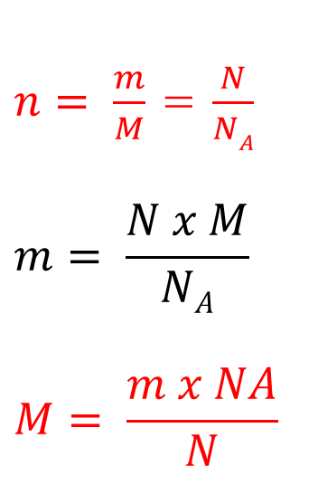
Povezava med maso snovi in številom delcev
n = N/N_{A}
$n= \frac{m}{M}$ = $\frac{N}{NA}$
$$m= \frac{N x M}{NA}$$
$$M= \frac{m x NA}{N}$$
1. Kolikšna je masa 100 molekul vode?
2. Koliko molekul je v 2,00 g plinastega fluora?

Slide 12
3. Kolikšna je masa 1,2 × 10²⁴ molekul vode H₂O?
Najprej smo izračunali množino snovi tako, da smo število delcev delili z Avogadrovo konstanto.
Množina snovi = število delcev snovi /Avogadrova konstanta
n(H₂O) = N(H₂O)/N_{A} = 1,2 × 10²⁴ /6 × 10²³ mol^{—1} =12 × 10²³ /6 × 10²³ mol^{—1} =
2 mol
Nato smo množino snovi pomnožili z molsko maso.
masa snovi = množina snovi × molska masa snovi
m(H₂O) = n(H₂O) × M(H₂O) = = 2 mol × 18 g/mol = 36 g

Slide 13
Oznake veličin - imena veličin [običajne enote]: n − množina snovi [mol] m − masa [g] M − molska masa [g mol⁻¹] N − število delcev [/] N_{A} − Avogadrova konstanta = 6,02·10²³ mol⁻¹
Reši nalogo.
Diamant je alotropska modifikacija ogljika. Nebrušen diamant vsebuje 2,54·10²⁴ atomov ogljika. Kolikšna množina atomov ogljika je v tem diamantu?
n = N/N_{A} = 25,4 x 10²³/6,02 x 10²³ mol ⁻¹ = 4,22 mol

Slide 14
Ponovimo
1 mol katere koli snovi vsebuje enako delcev, kolikor je atomov v natančno 12 g ogljikovega izotopa ¹²C.
V natančno 12 g ogljikovega izotopa ¹²C (kar ustreza množini 1 mol) je 6,02·10²³ atomov ogljika.
V enem molu katere koli snovi je 6,02·10²³ delcev te snovi.
Število delcev v neki količini snovi lahko izračunamo z Avogadrovo konstanto.
Avogadrova konstanta ima oznako N_{A} in vrednost 6,02·10²³ mol⁻¹.

